Slide 1
Programa FullStack
Módulo 4

Slide 2
¿Qué son Hooks?
Son funciones que permiten conectar o “enganchar” características de Class components en Functional components

Slide 3
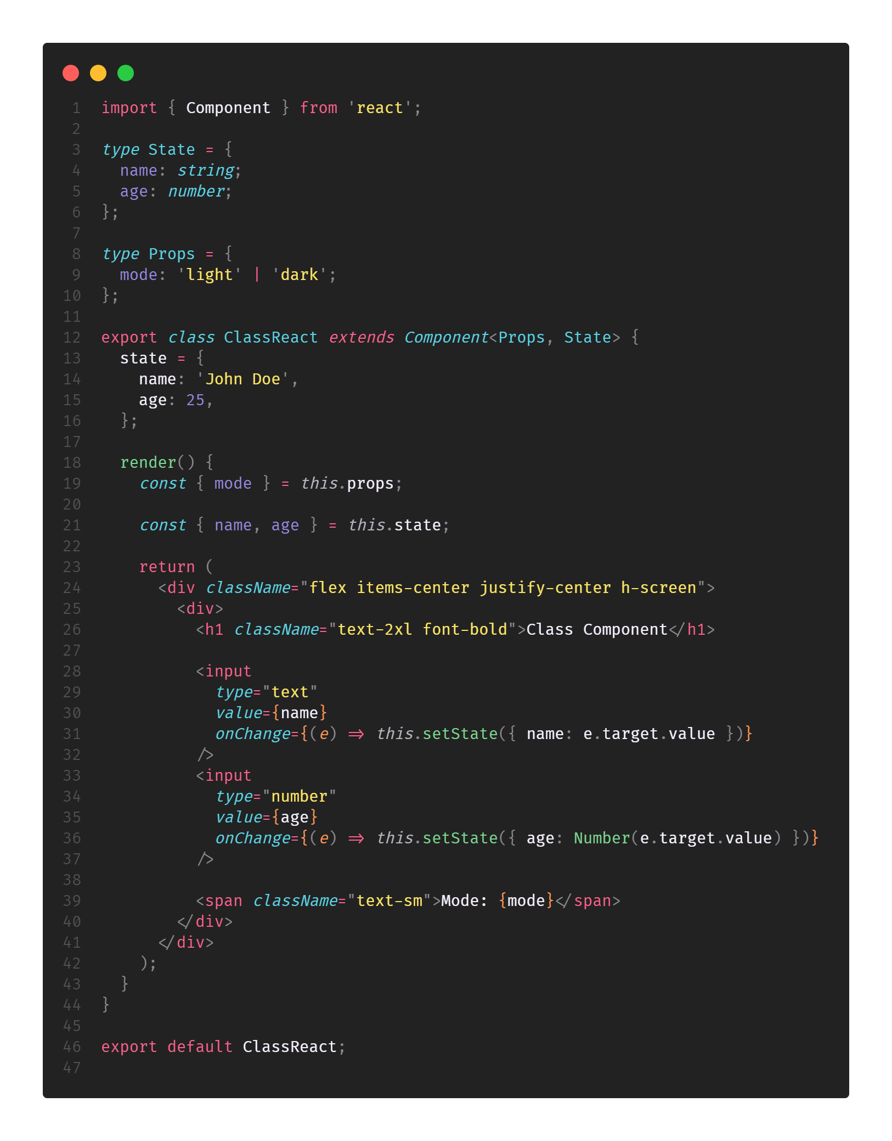
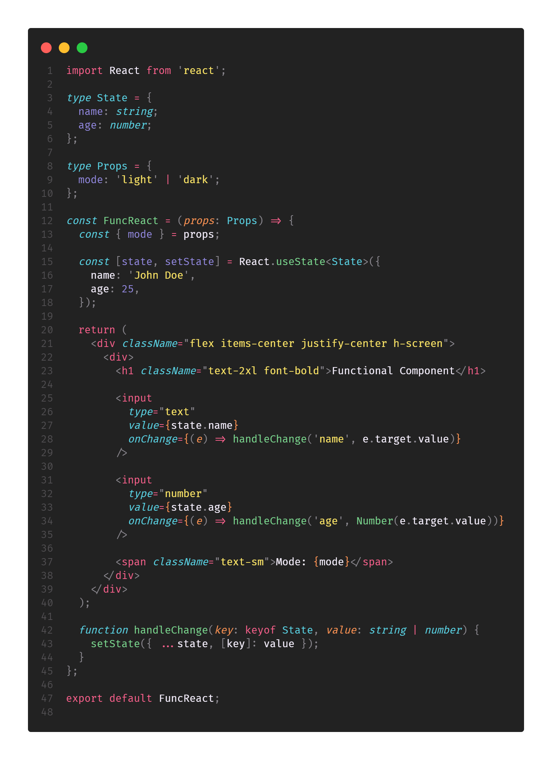

Slide 4
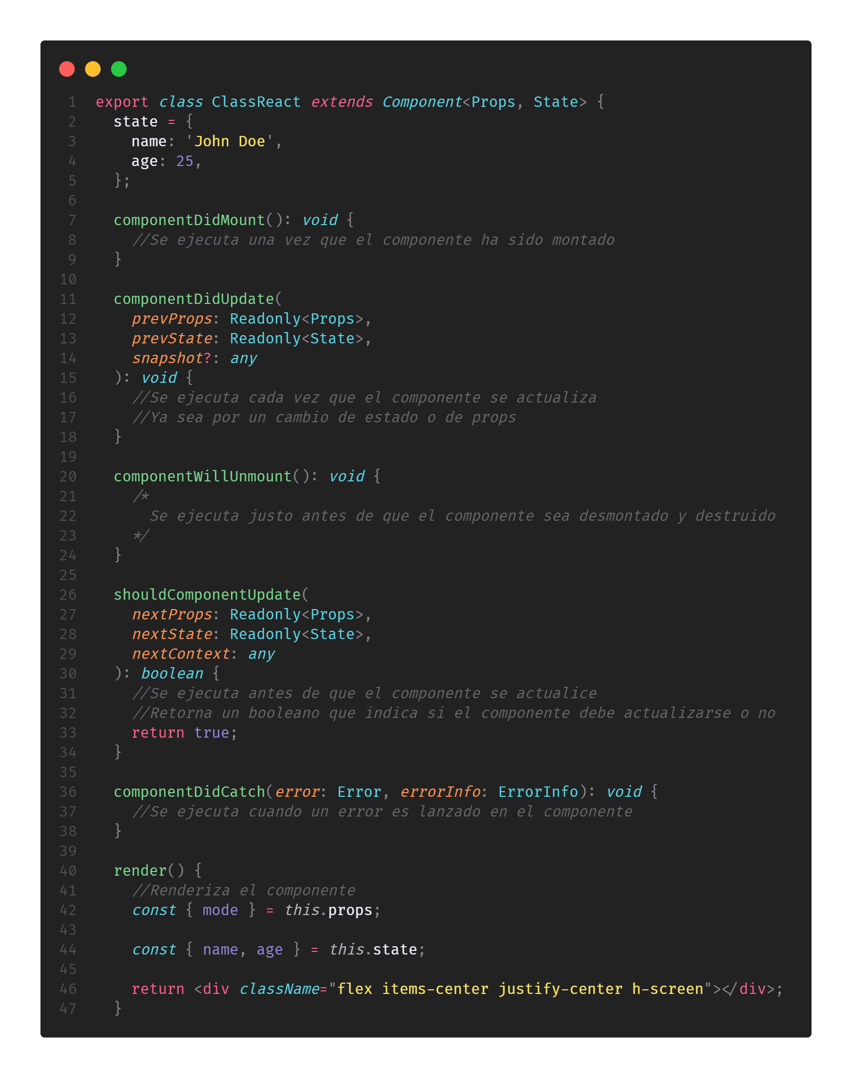
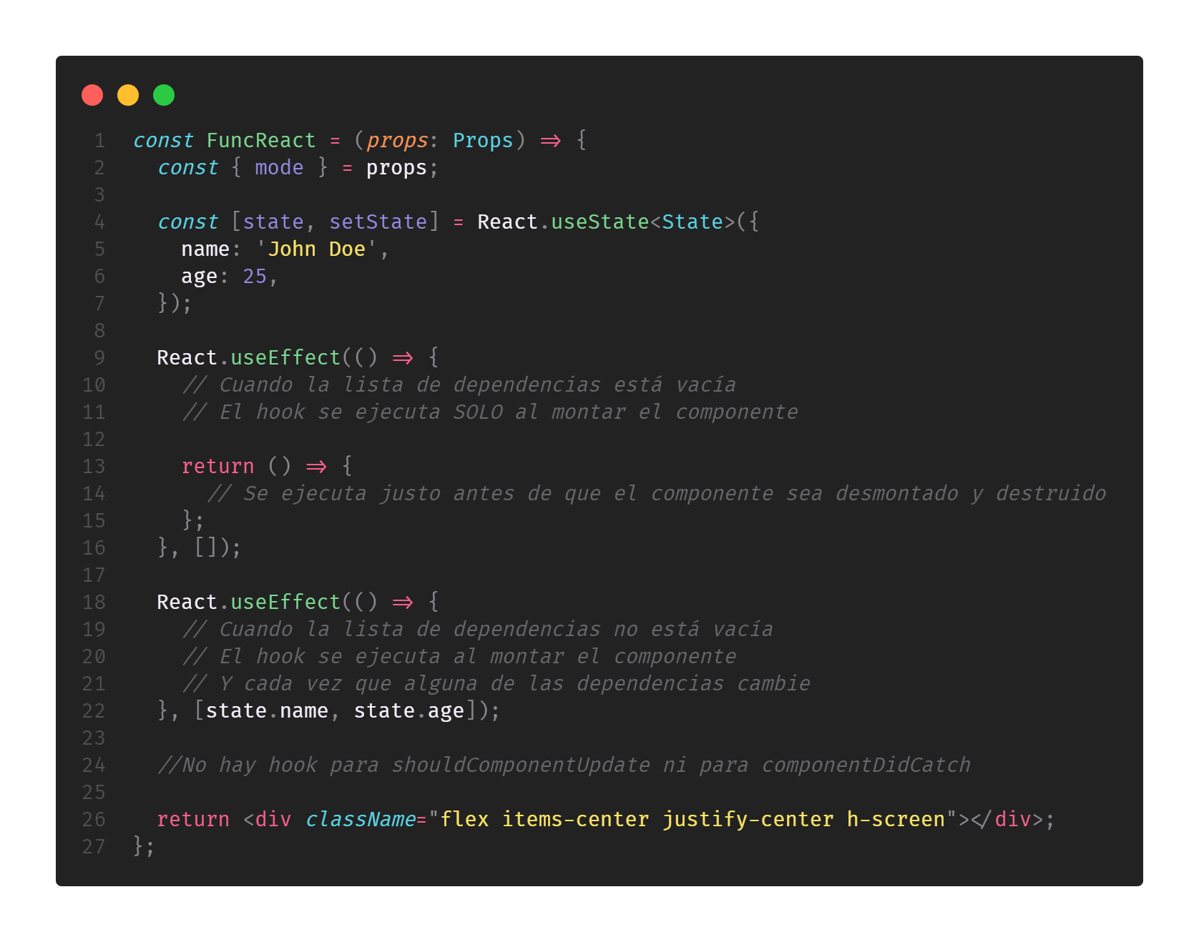

Slide 5
Usando Hooks
Crear un nuevo URL “users/form/:index?” para una vista de formulario.
Crear un formulario para name, age, city y verified.

Slide 6
Práctica
Crear un botón en el componente “UserProfile” que se llame “Eliminar” de color rojo. Este deberá invocar una nueva función en nuestro DataSource “deleteUser” que recibe el index del usuario y lo elimina de la base de datos.

